Slide 1
11-2
These materials are by the Kongki Ka Project and are made available to you under the terms of the Creative Commons Attribution ShareAlike license 4.0.
You have permission to share and redistribute these materials in any format and to make reasonable revisions and adaptations of this translation, provided that:
You include the above licence and source information.
If you redistribute these materials or create derivatives, you must distribute your contributions under the same license as the original.
The Holy Bible, Berean Standard Bible, BSB is produced in cooperation with Bible Hub, Discovery Bible, OpenBible.com, and the Berean Bible Translation Committee. This text of God's Word has been dedicated to the public domain.
Hindi text is from Free Bibles India. This translation is made available under the terms of a Creative Commons Attribution-ShareAlike 4.0 International License.

Slide 2
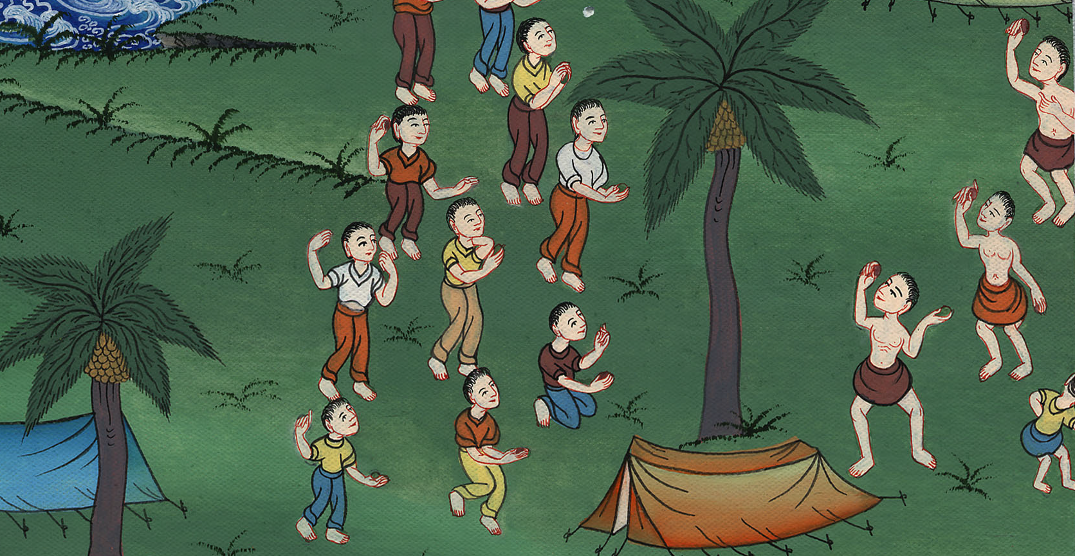
शिकायत और अविश्वास– गिनती 10:11 – 14:45
This work is licensed under a Creative Commons Attribution-ShareAlike 4.0 International License

Slide 3
Complaining and unbelief – Numbers 10:11 – 14:45
शिकायत और अविश्वास - गिनती 10:11 - 14:45

Slide 4
शिकायत और अविश्वास– गिनती 10:11 – 14:45

Slide 5
1Soon the people began to complain about their hardship in the hearing of the Lord, and when He heard them, His anger was kindled, and fire from the Lord blazed among them and consumed the outskirts of the camp.
1फिर वे लोग बुड़बुड़ाने और यहोवा के सुनते बुरा कहने लगे; अतः यहोवा ने सुना, और उसका कोप भड़क उठा, और यहोवा की आग उनके मध्य में जल उठी, और छावनी के एक किनारे से भस्म करने लगी।

Slide 6
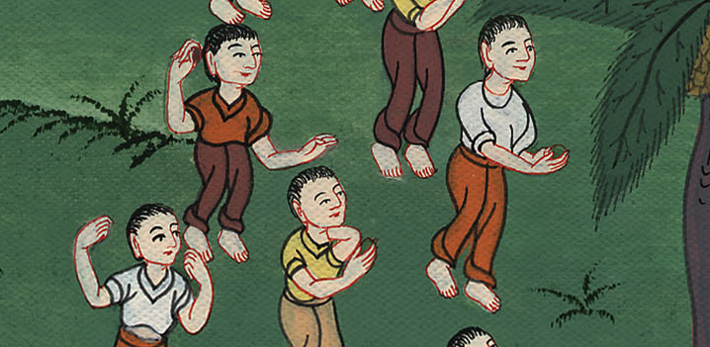
गिनती 11:1

Slide 7
4Meanwhile, the rabble among them had a strong craving for other food, and again the Israelites wept and said, “Who will feed us meat?
4 फिर जो मिली-जुली भीड़ उनके साथ थी, वह बेहतर भोजन की लालसा करने लगी; और फिर इस्राएली भी रोने और कहने लगे, “हमें माँस खाने को कौन देगा?

Slide 8
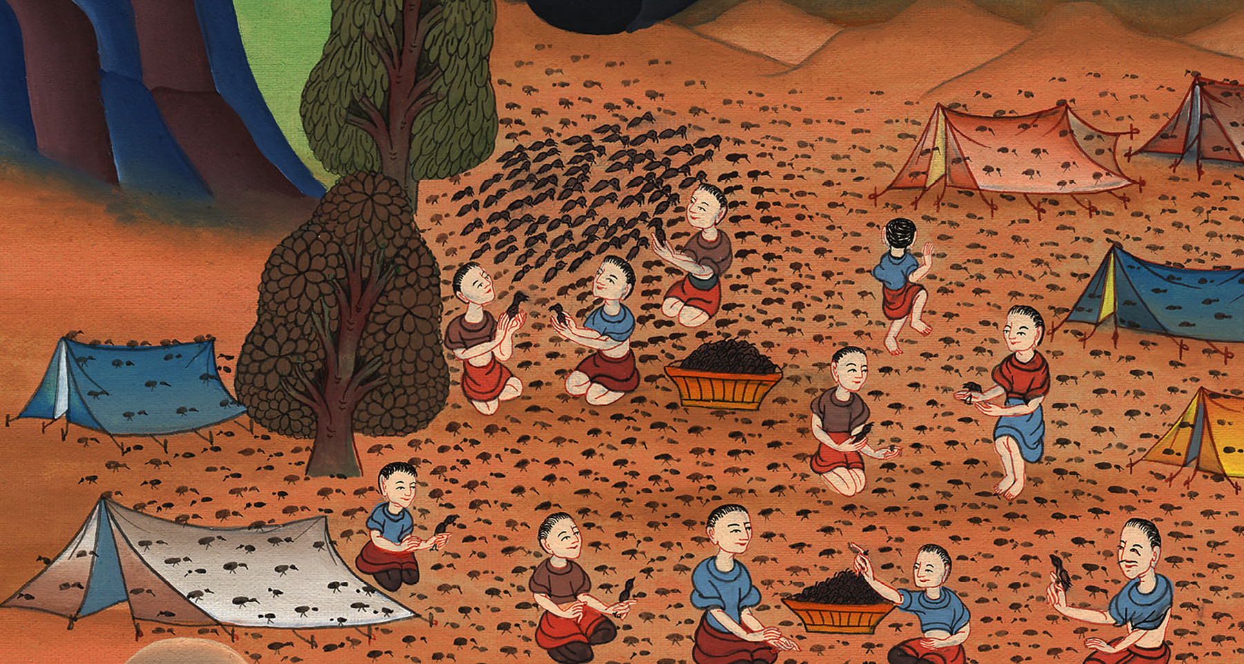
गिनती 11:4

Slide 9
13:1 And the Lord said to Moses, 2“Send out for yourself men to spy out the land of Canaan, which I am giving to the Israelites. From each of their fathers’ tribes send one man who is a leader among them.”
13:1 फिर यहोवा ने मूसा से कहा, 2 “कनान देश जिसे मैं इस्राएलियों को देता हूँ, उसका भेद लेने के लिये पुरुषों को भेज; वे उनके पितरों के प्रति गोत्र के एक-एक प्रधान पुरुष हों।”

Slide 10
गिनती 13:1,2

Slide 11
17When Moses sent them to spy out the land of Canaan, he told them, “Go up through the Negev and into the hill country. 19Is the land where they live good or bad? Are the cities where they dwell open camps or fortifications?
17 उनको कनान देश के भेद लेने को भेजते समय मूसा ने कहा, “इधर से, अर्थात् दक्षिण देश होकर जाओ, 18 और पहाड़ी देश में जाकर उस देश को देख लो कि कैसा है, और उसमें बसे हुए लोगों को भी देखो कि वे बलवान हैं या निर्बल, थोड़े हैं या बहुत,

Slide 12
गिनती 13:17-19

Slide 13
26and they went back to Moses, Aaron, and the whole congregation of Israel in the Wilderness of Paran at Kadesh. They brought back a report for the whole congregation and showed them the fruit of the land.
27And they gave this account to Moses: “We went into the land to which you sent us, and indeed, it is flowing with milk and honey. Here is some of its fruit!
26 और पारान जंगल के कादेश नामक स्थान में मूसा और हारून और इस्राएलियों की सारी मण्डली के पास पहुँचे; और उनको और सारी मण्डली को सन्देशा दिया, और उस देश के फल उनको दिखाए। 27 उन्होंने मूसा से यह कहकर वर्णन किया, “जिस देश में तूने हमको भेजा था उसमें हम गए; उसमें सचमुच दूध और मधु की धाराएँ बहती हैं, और उसकी उपज में से यही है।

Slide 14
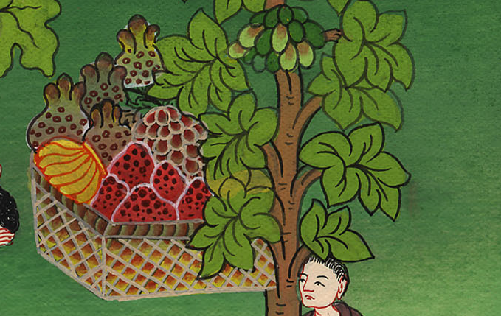
गिनती 13:26,27

Slide 15
28Nevertheless, the people living in the land are strong, and the cities are large and fortified. We even saw the descendants of Anak there. 31But the men who had gone up with him replied, “We cannot go up against the people, for they are stronger than we are!”
28 परन्तु उस देश के निवासी बलवान हैं, और उसके नगर गढ़वाले हैं और बहुत बड़े हैं; और फिर हमने वहाँ अनाकवंशियों को भी देखा। 31 पर जो पुरुष उसके संग गए थे उन्होंने कहा, “उन लोगों पर चढ़ने की शक्ति हम में नहीं है; क्योंकि वे हम से बलवान हैं।”

Slide 16
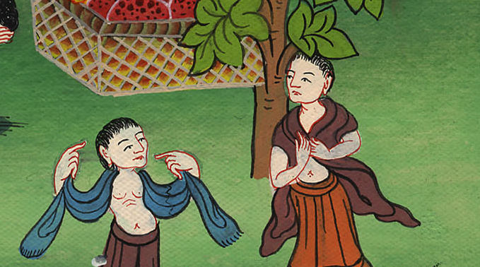
गिनती 13:28,31

Slide 17
30Then Caleb quieted the people before Moses and said, “We must go up and take possession of the land, for we can certainly conquer it!”
30 पर कालेब ने मूसा के सामने प्रजा के लोगों को चुप कराने के विचार से कहा, “हम अभी चढ़कर उस देश को अपना कर लें; क्योंकि निःसन्देह हम में ऐसा करने की शक्ति है।”

Slide 18
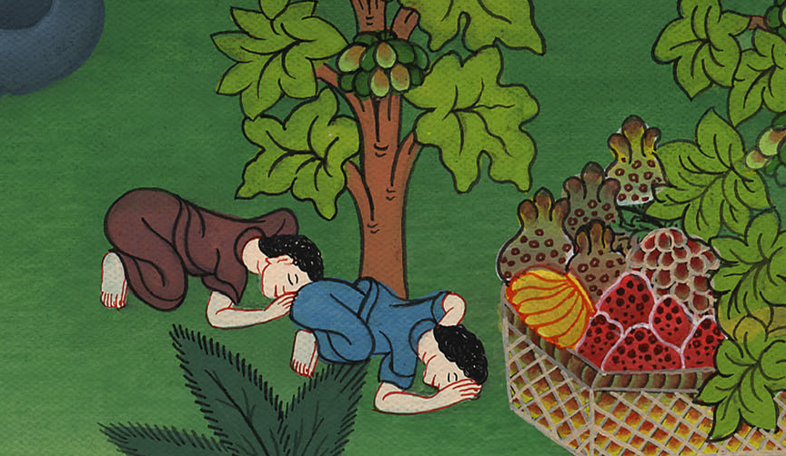
गिनती 13:30

Slide 19
14:2All the Israelites grumbled against Moses and Aaron, and the whole congregation said to them, “If only we had died in the land of Egypt, or if only we had died in this wilderness! 3Why is the Lord bringing us into this land to fall by the sword? Our wives and children will become plunder. Would it not be better for us to go back to Egypt?”
2 और सब इस्राएली मूसा और हारून पर बुड़बुड़ाने लगे; और सारी मण्डली उससे कहने लगी, “भला होता कि हम मिस्र ही में मर जाते! या इस जंगल ही में मर जाते! 3 यहोवा हमको उस देश में ले जाकर क्यों तलवार से मरवाना चाहता है? हमारी स्त्रियाँ और बाल-बच्चे तो लूट में चले जाएँगे; क्या हमारे लिये अच्छा नहीं कि हम मिस्र देश को लौट जाएँ?”

Slide 20
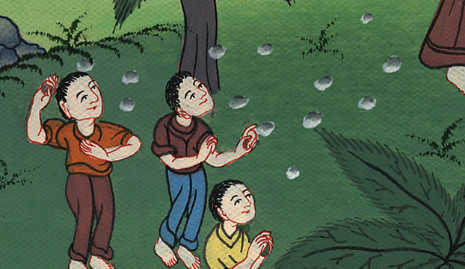
गिनती 14:2,3

Slide 21
4So they said to one another, “Let us appoint a leader and return to Egypt.”
4 फिर वे आपस में कहने लगे, “आओ, हम किसी को अपना प्रधान बना लें, और मिस्र को लौट चलें।”

Slide 22
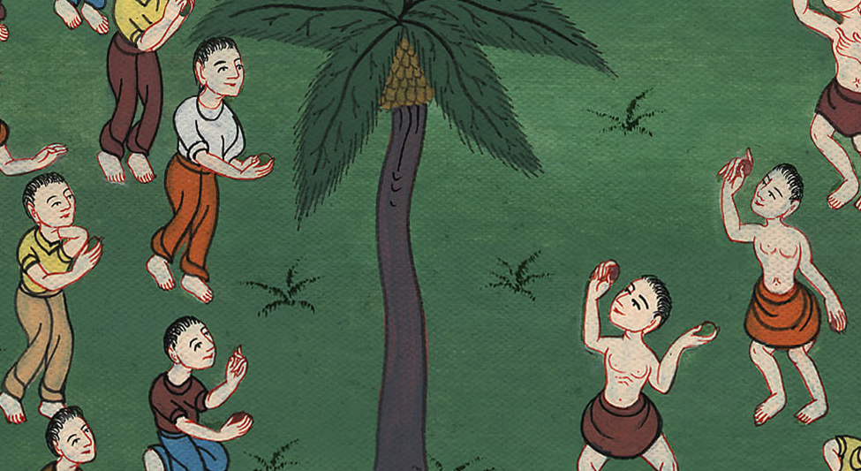
गिनती 14:4

Slide 23
The Lord was angry with the people, but when Moses begged God, he forgave them. Then He said:
यहोवा लोगों पर क्रोधित था, परन्तु जब मूसा ने परमेश्वर से विनती की, तो उसने उन्हें क्षमा कर दिया। तब उसने कहा:

Slide 24
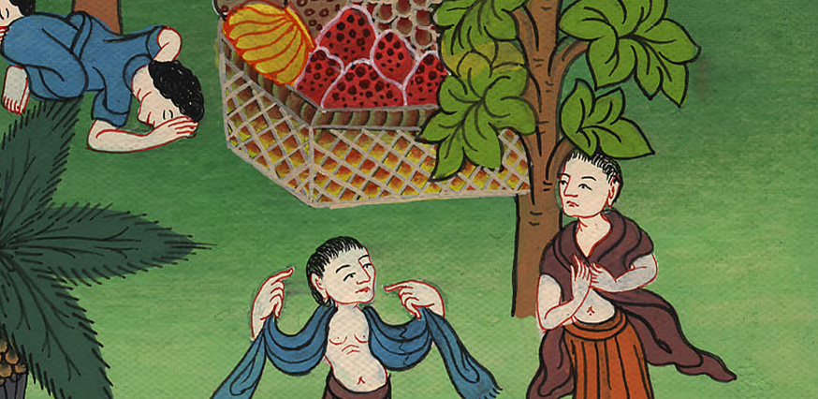

Slide 25
22not one of the men who have seen My glory and the signs I performed in Egypt and in the wilderness—yet have tested Me and disobeyed Me these ten times— 23not one will ever see the land that I swore to give their fathers. None of those who have treated Me with contempt will see it.
22 उन सब लोगों ने जिन्होंने मेरी महिमा मिस्र देश में और जंगल में देखी, और मेरे किए हुए आश्चर्यकर्मों को देखने पर भी दस बार मेरी परीक्षा की, और मेरी बातें नहीं मानी, 23 इसलिए जिस देश के विषय मैंने उनके पूर्वजों से शपथ खाई, उसको वे कभी देखने न पाएँगे; अर्थात् जितनों ने मेरा अपमान किया है उनमें से कोई भी उसे देखने न पाएगा।

Slide 26
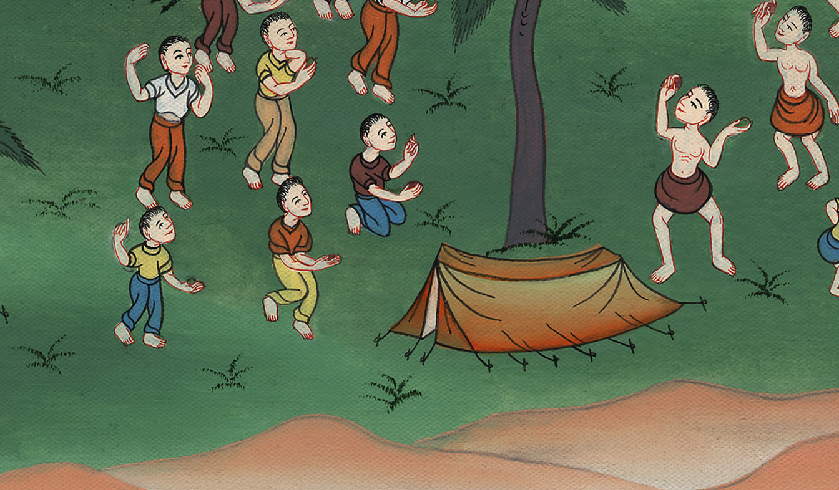
गिनती 14:22,23

Slide 27
29Your bodies will fall in this wilderness—all who were numbered in the census, everyone twenty years of age or older—because you have grumbled against Me. 31But I will bring your children, whom you said would become plunder, into the land you have rejected—and they will enjoy it.
29 तुम्हारे शव इसी जंगल में पड़े रहेंगे; और तुम सब में से बीस वर्ष की या उससे अधिक आयु के जितने गिने गए थे, और मुझ पर बुड़बुड़ाते थे, 31 परन्तु तुम्हारे बाल-बच्चे जिनके विषय तुम ने कहा है, कि वे लूट में चले जाएँगे, उनको मैं उस देश में पहुँचा दूँगा; और वे उस देश को जान लेंगे जिसको तुम ने तुच्छ जाना है।

Slide 28
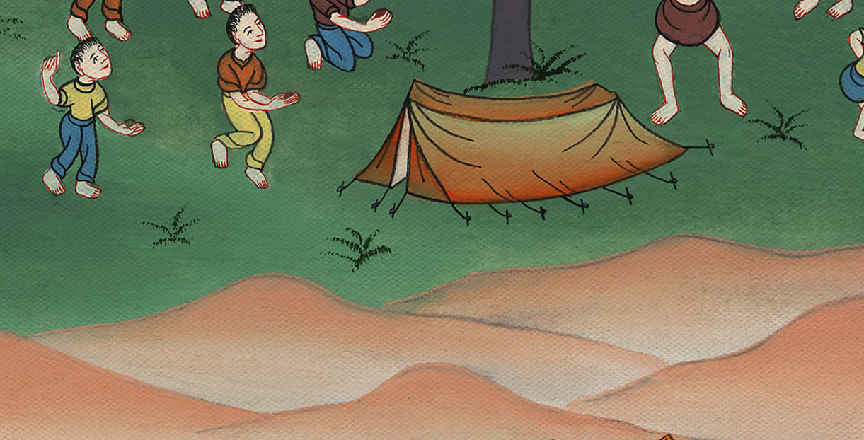
गिनती 14:29,31

Slide 29
33Your children will be shepherds in the wilderness for forty years, and they will suffer for your unfaithfulness until the last of your bodies lies in the wilderness.
33 और जब तक तुम्हारे शव जंगल में न गल जाएँ तब तक, अर्थात् चालीस वर्ष तक, तुम्हारे बाल-बच्चे जंगल में तुम्हारे व्यभिचार का फल भोगते हुए भटकते रहेंगे।

Slide 30
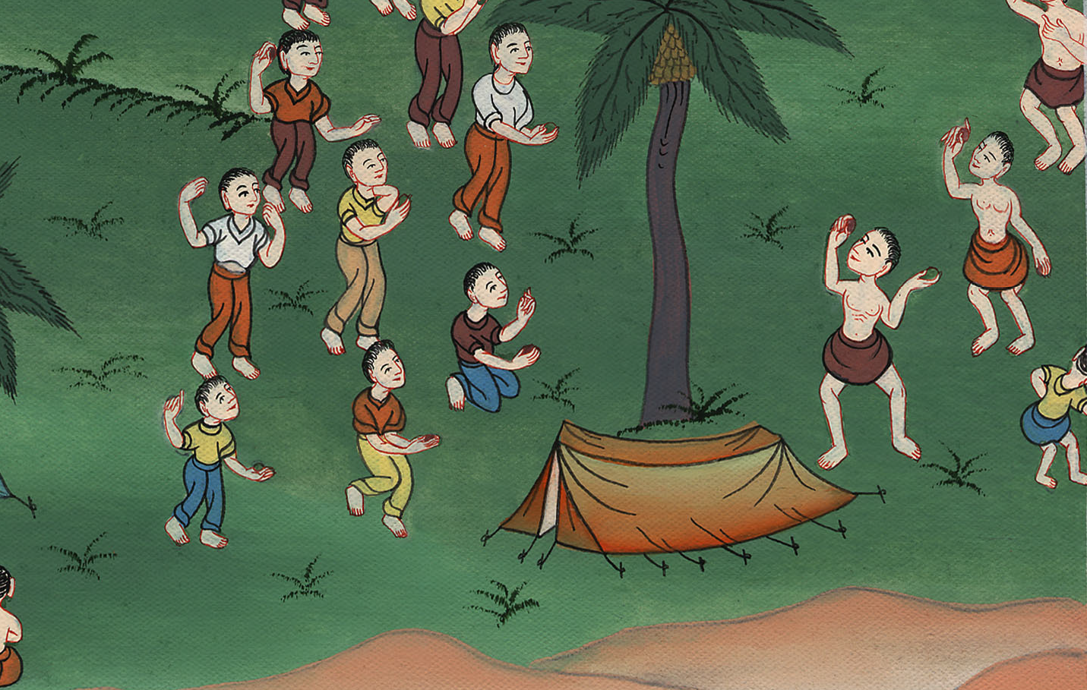
गिनती 14:33

Slide 31
So for 40 years the Israelites wandered in the desert as shepherds because they did not trust in God to care for them or to give them the land of Canaan as he had promised
इस प्रकार इस्राएली 40 वर्ष तक चरवाहों के रूप में जंगल में भटकते रहे क्योंकि उन्होंने परमेश्वर पर भरोसा नहीं किया कि वह उनकी देखभाल करेगा या अपने वादे के अनुसार उन्हें कनान देश देगा।

Slide 32
